Slide 1
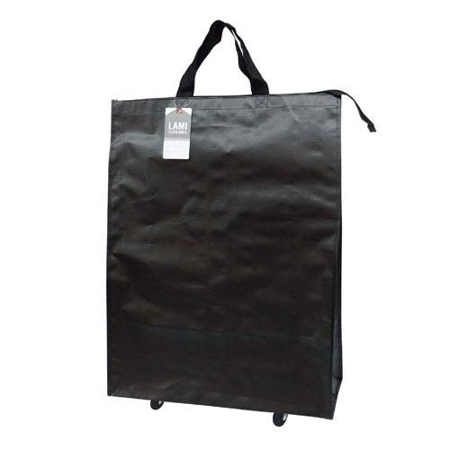
【提案書】
ラミクロスバッグ L キャスター付
特徴
お買い物時や旅行時に便利なキャスター付きのLサイズバッグ。撥水性と耐久性に優れたラミクロス生地で普段使い用としても非常に便利。5色のカラーバリエーションから選択可能。
納期
納期スペース
仕様
カラー展開：クリア、ホワイト、ブラック、ブルー、ライトブラウン
素材：PPクロス+PPラミネート、PP平紐
サイズ：本体/W45×D18.5×H60cm 持ち手/長さ35cm×幅約3cm
容量：約49L
重量：約569g
備考：底ボール入、ファスナー付き
お見積
お見積りスペース

